Slide 1

MONTAGE D’UN PIPER SUPER CUB EP HOBBY KING

Slide 2
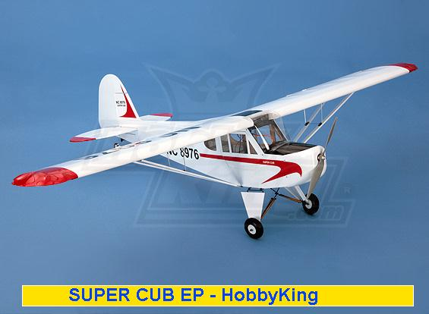
PPS Réalisé par AIREF Concept

Slide 3
LES CARACTERISTIQUES
Envergure: 1870mm – Longueur: 1200mm
Poids en ordre de vol : 2100 Gr
Radio conseillée: 6 voies minimum
Equipement préconisé
Moteur: Brushless 35-48 / 890-1000 Kv
ESC: 40 – 60A suivant moteur & hélice
Servos: 6 x Standart size
Accu: 3200 – 4000 Mah / 3S

Slide 4
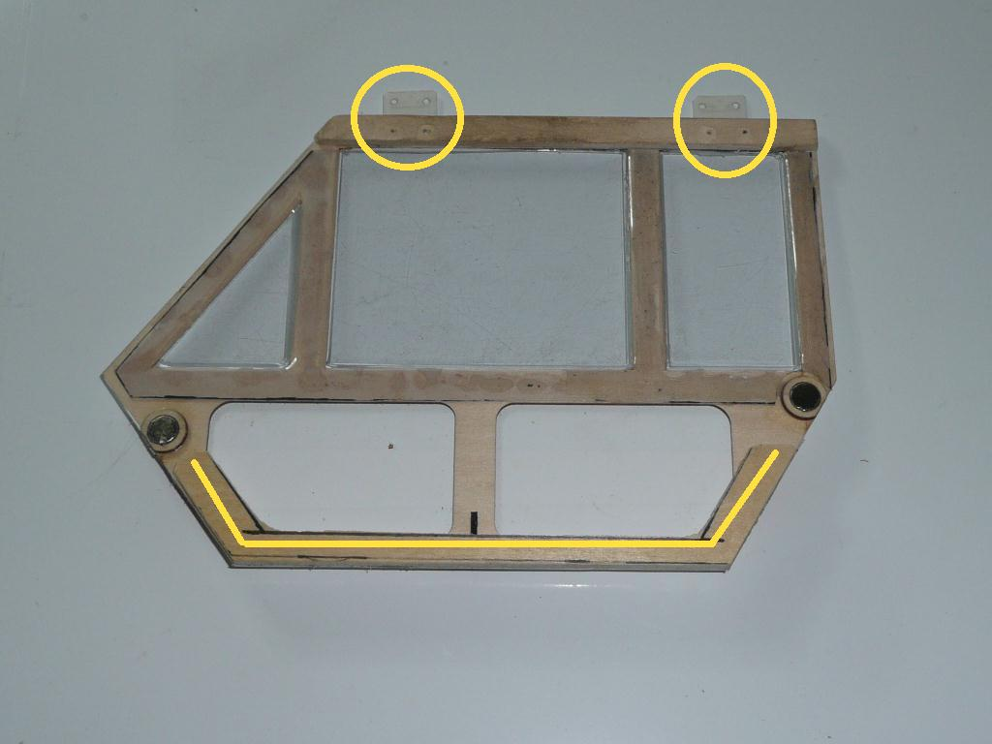
Porte d’accès – Améliorations perso
- Sur le bas de la porte et à l’intérieur, je colle un renfort épaisseur 3mm en contreplaqué, afin de rigidifier et renforcer celle-ci
- En haut, suppression des 2 ergots d’emboitement et pose de 2 mini charnières en plastique, fixées par des vis

Slide 5
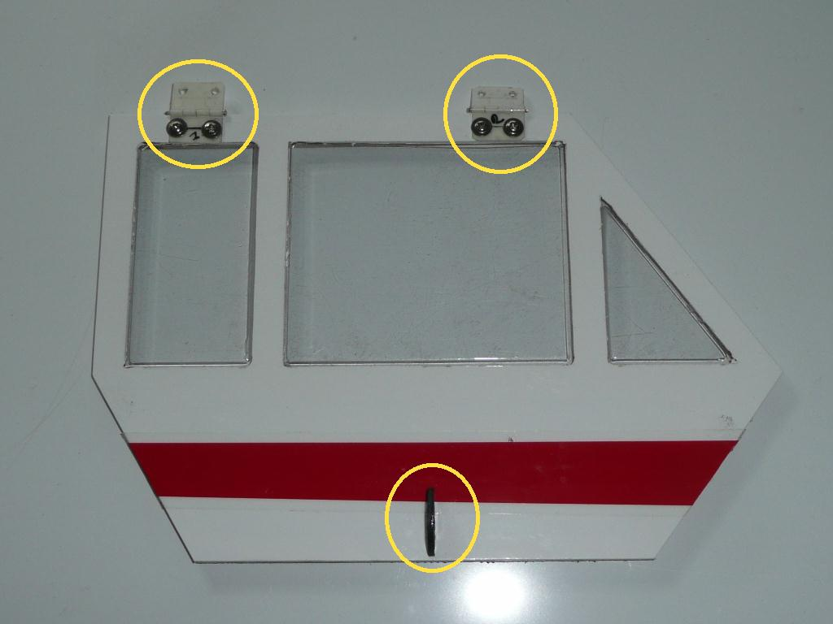
Porte d’accès – Vue extérieur
En haut, les 2 charnières
En bas , collage de la petite pièce de préhension

Slide 6
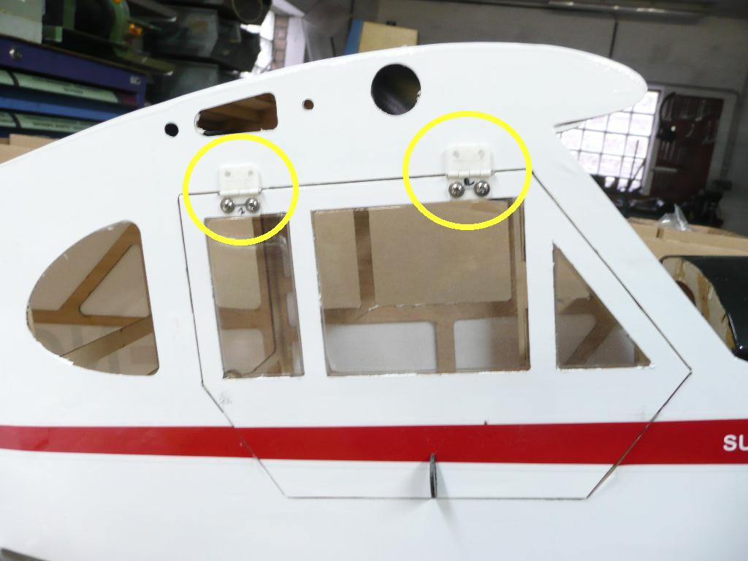
Porte d’accès
- Pose pour perçage des avant trou sur le fuselage

Slide 7
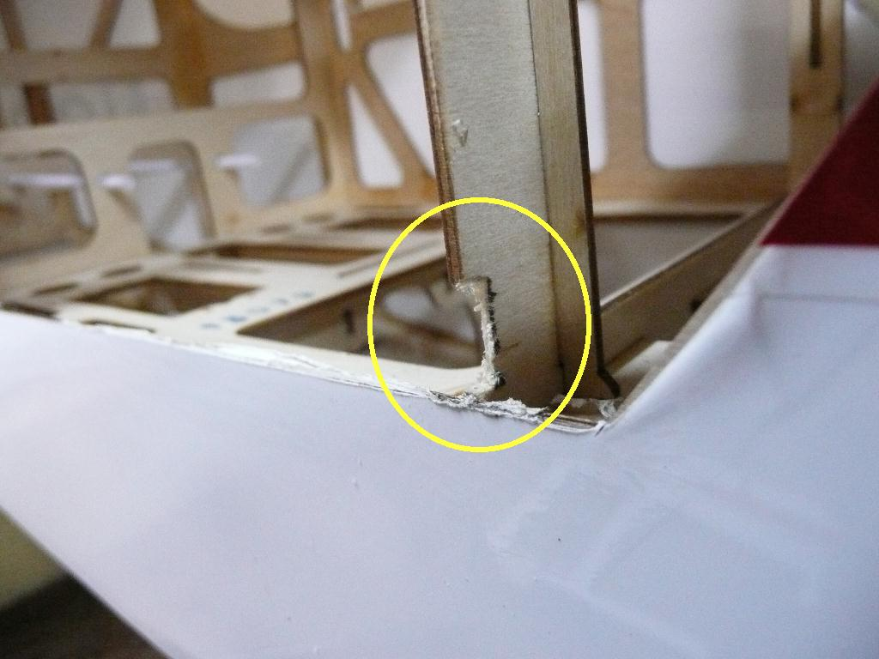
!!!!! - Ne pas oublié de faire une légère découpe sur le montant d’ouverture dans le fuselage pour le passage du renfort inférieur de la porte

Slide 8
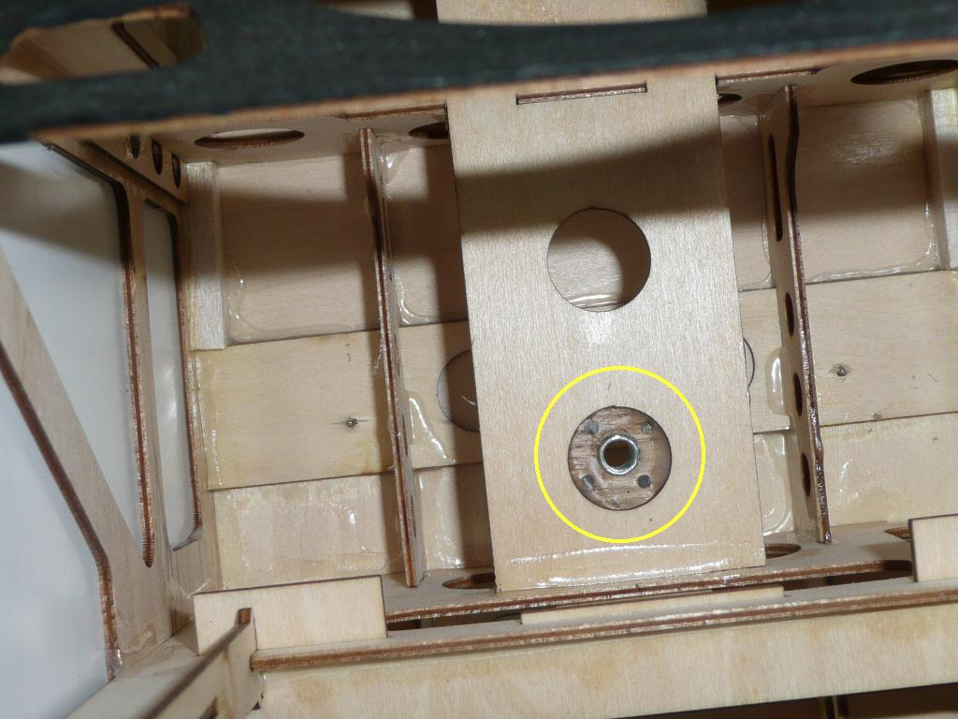
Amélioration pour fixation de l’accu
J’ai préféré faire une fixation mécanique pour l’accu, que par Velcro pas pratique dans cet avion
Dans le dernier trou existant de la plaque centrale et vers l’arrière, j’ai collé par en dessous une petite plaque de contreplaqué dans laquelle j’ai collé un écrou a noyé de M5

Slide 9
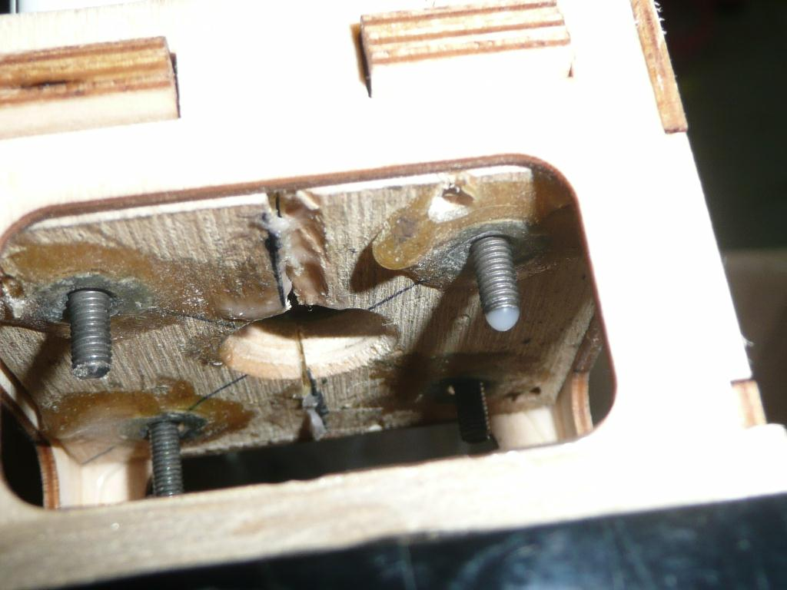
Amélioration cloison fixation moteur
- Le système d’origine me semblait un peu faible, j’ai fabriqué une pièce en CTP de 5 mm, dans laquelle j’ai fixé 4 écrous à noyer de M3 – ATTENTION , il faut couper cette pièce en 2 parties afin de l’introduire pour la coller derrière la cloison d’origine

Slide 10
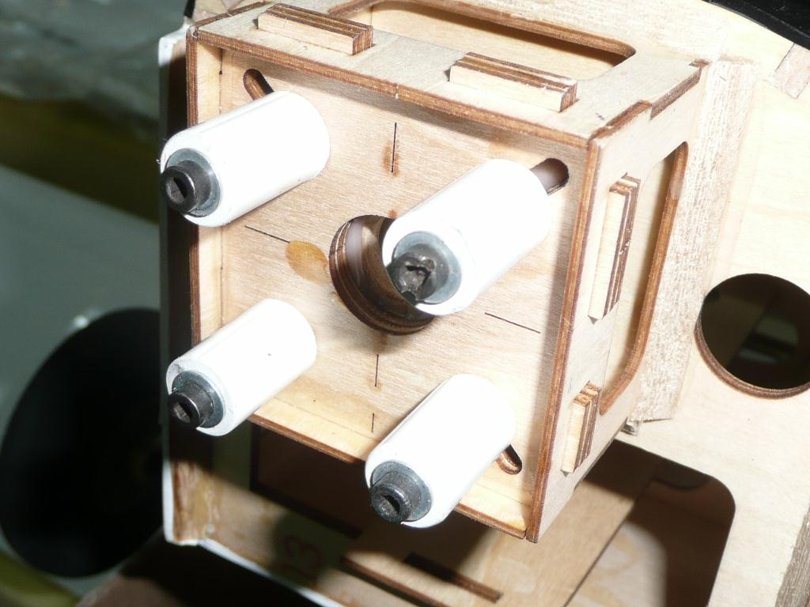
Pendant le collage ( époxy ) du renfort arrière, j’utilise les vis de fixation BTR M3 avec les entretoises afin de plaquer le renfort convenablement sur la face arrière

Slide 11
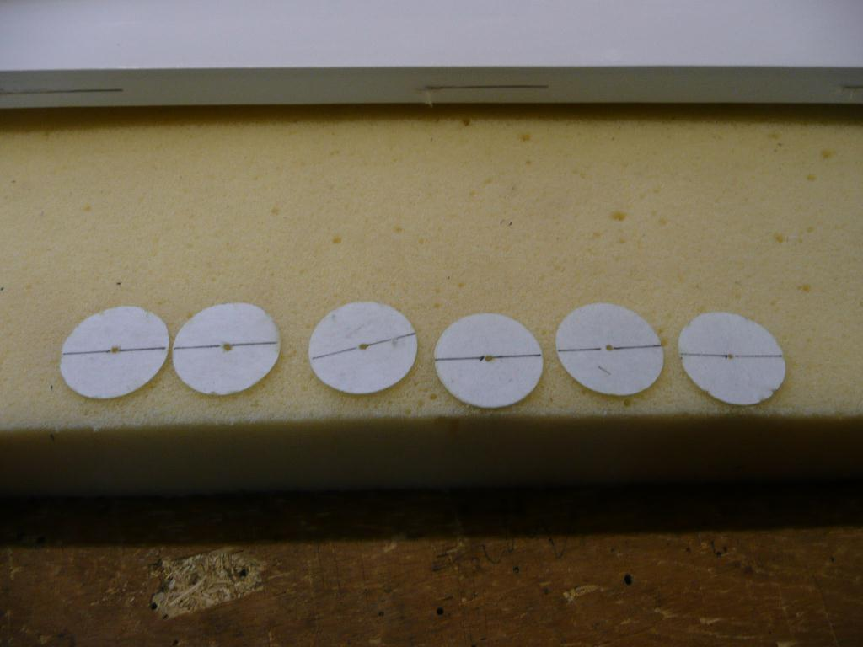
Préparation des ailes
- Chaque aile comporte un volet d’aileron et un volet de flap, les charnières fournies avec le kit sont parfaite, néanmoins, il peut être nécessaire de passer le cutter dans les fentes afin de s’assurer que les charnières pourront êtres insérées sur la moitié de celles ci

Slide 12
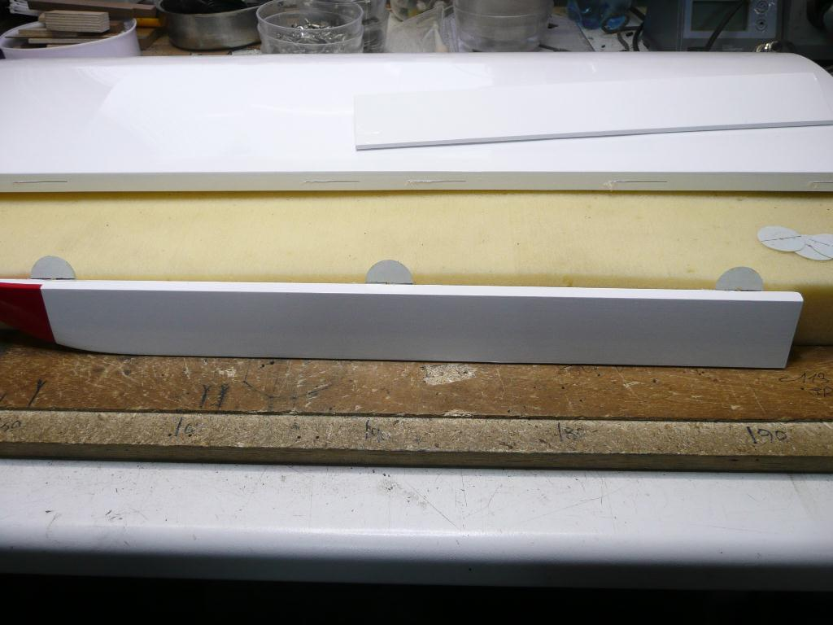
Collage de 3 charnières dans le volet d’aileron – J’ai employé de la CA 20 secondes
Faire la même opération sur le volet de flap

Slide 13
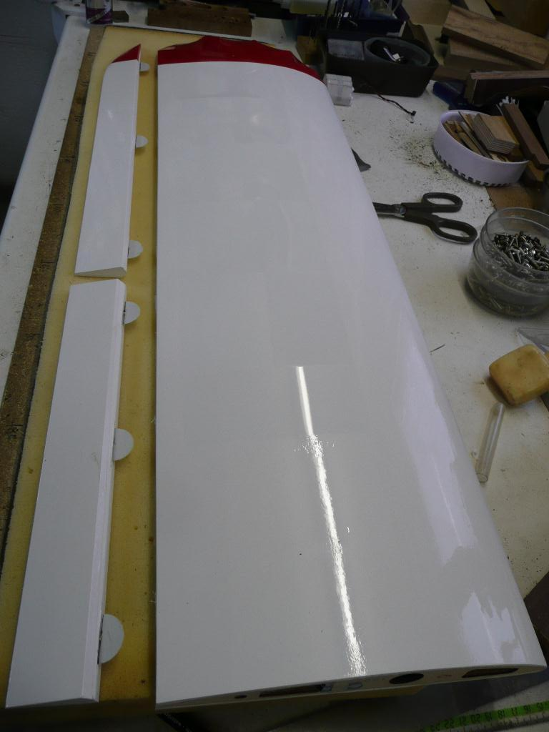
Présentation des volets sur l’aile – Faire un montage à blanc – Il peut être nécessaire de retoucher les logements de charnière dans l’aile afin d’assurer l’alignement correct tant en largeur qu’en profondeur

Slide 14
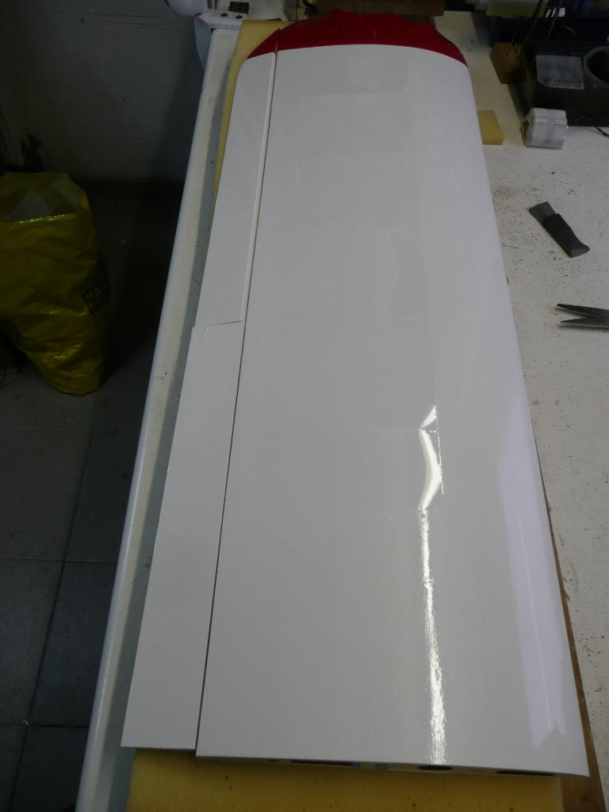
Montage et collage des volets d’ailerons et flaps

Slide 15
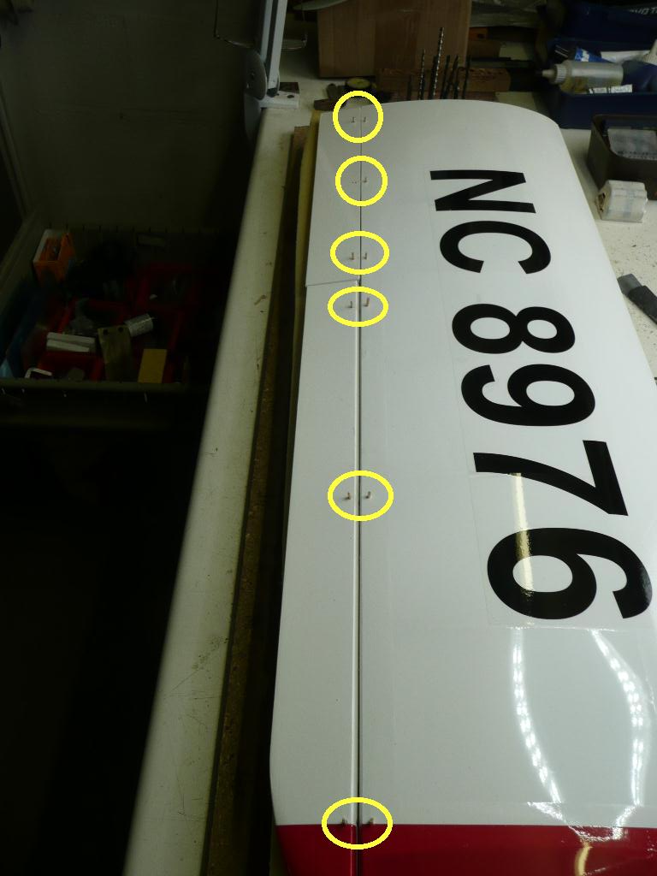
Amélioration
Par sécurité et habitude, je sécurise toujours les charnières, en perçant au diamètre 2mm de chaque côté et je place des cure dents a la CA, je coupe ensuite ceux-ci avec une pince coupante a ras électronique ( 5 € sur les sites Chinois )

Slide 16
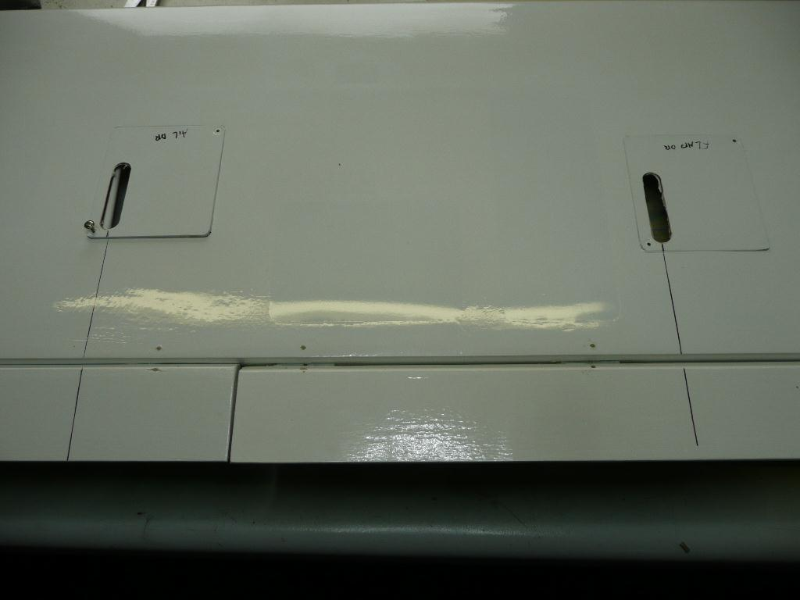
Traçages des axes de commandes servos vers volets d’aileron et flaps – ATTENTION à la position des fente sur les plaques de fixation des servos et tenir compte d’inverser pour l’autre demi aile

Slide 17
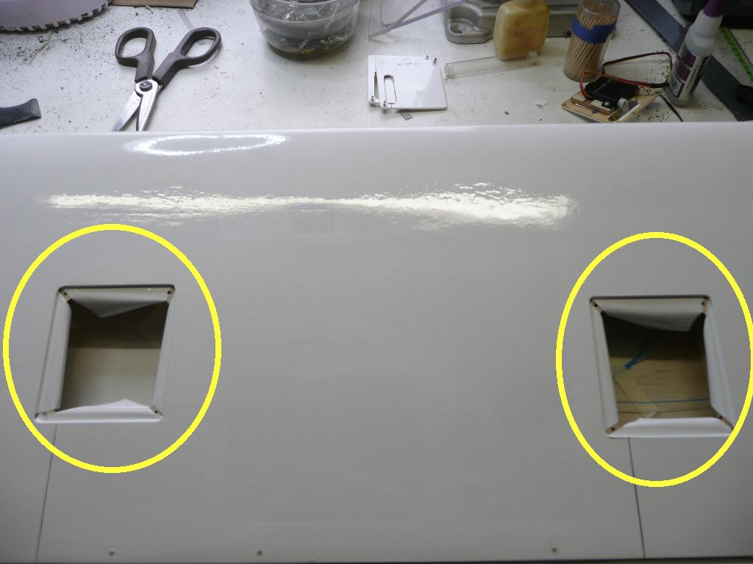
L’entoilage des emplacements des servos dans les demi aile sont a amélioré pur une meilleure finition, on recoupe l’excédent de solar

Slide 18
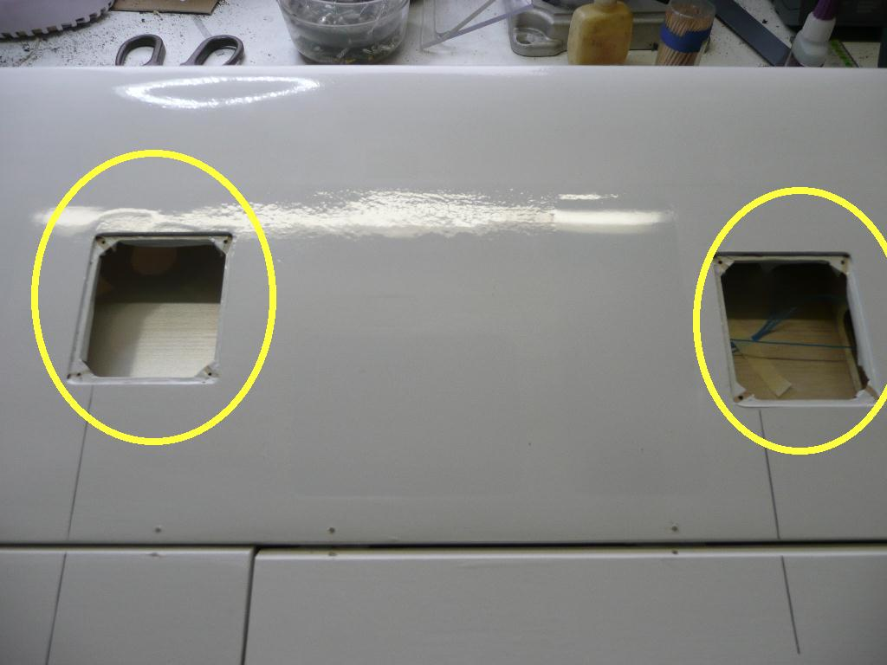
Après avoir recoupé l’excédent de solar, on termine le collage au fer a entoiler

Slide 19
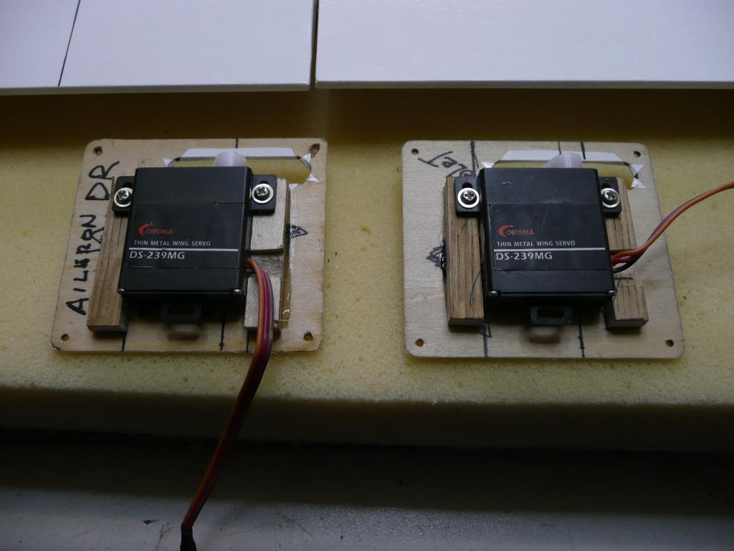
Fixation des servos
Pour les servos d’ailerons et flaps, j’ai choisi d’utiliser des servos slim CORONA DS 239 MG, roulements et pignons métal, au lieu de servos STD trop épais a mon gout, cela implique de faire des petites languettes en CTP pour fixer les servos, ces languettes seront collées avec de la colle époxy – NB – Prévoir une entaille pour la sortie du câble

Slide 20
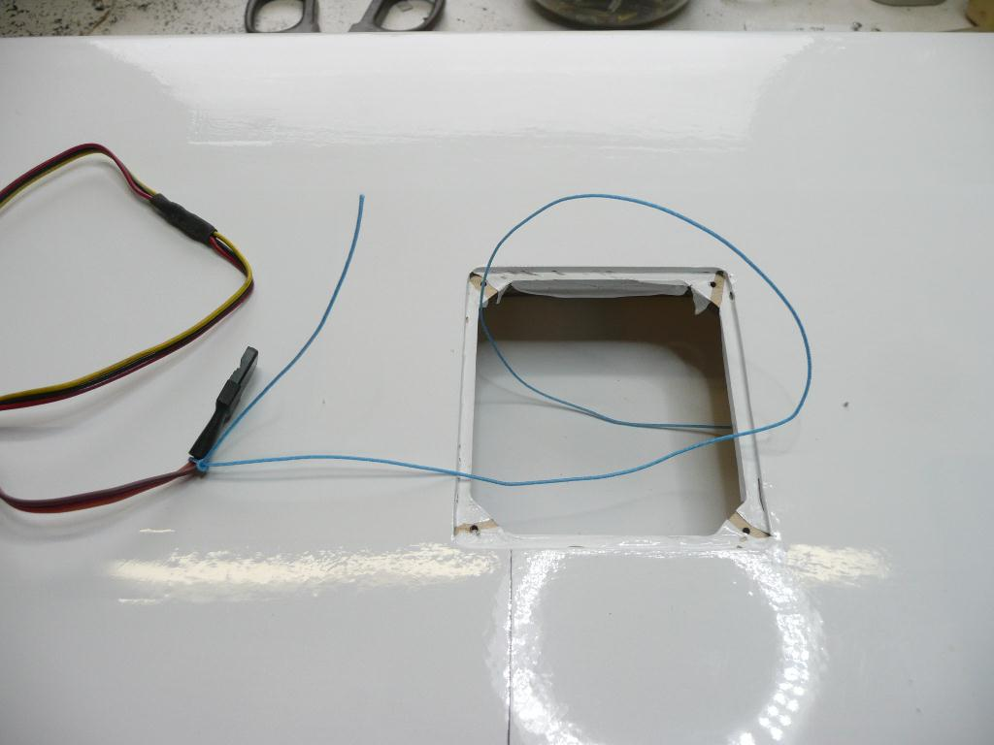
Les câbles des servos devront êtres allongés d’une longueur suffisante pour êtres raccordés au récepteur, on peut utiliser des allonges toutes faites, moi je coupe le câble et je rallonge celui-ci par soudure, moins facile, mais plus sécurisant, ensuite on utilise les petites ficelles qui permette de tirer le câble vers la sortie de l’aile

Slide 21
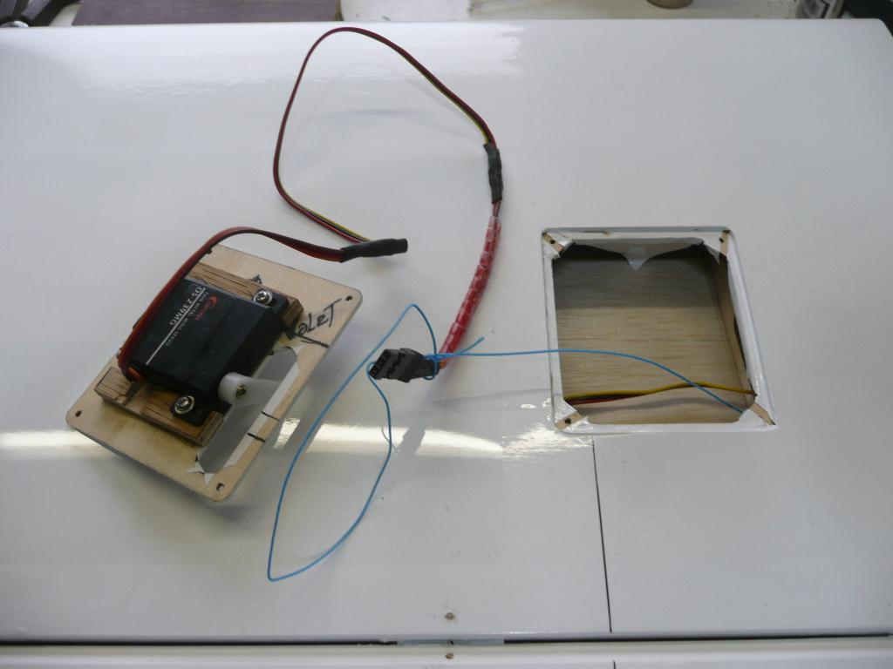
Passage des câbles de servo

Slide 22
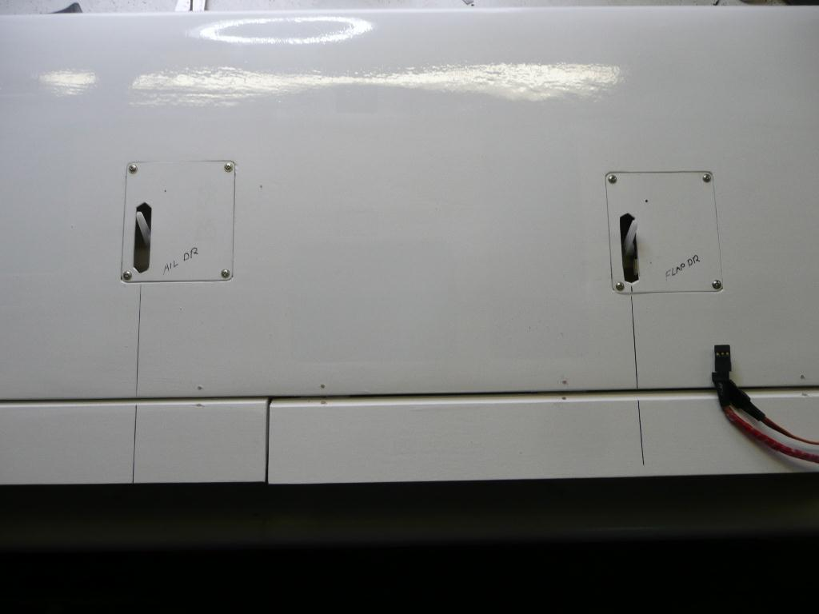
Après avoir passé les câbles des 2 servos, montage de ceux-ci sur l’aile et fixation avec les vis fournies

Slide 23
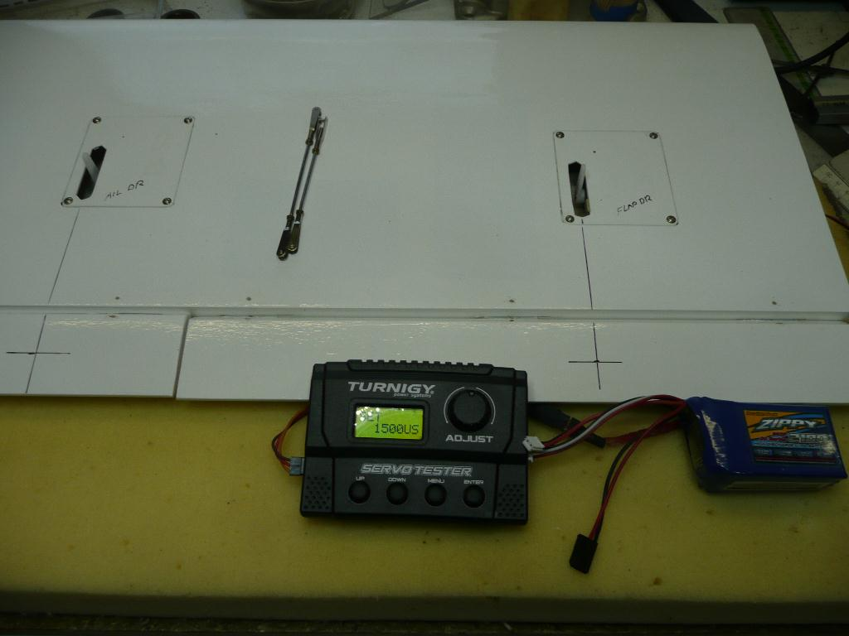
Avant de procéder à la fixation des guignols sur les volets d’ailerons et flaps, faire une mise au neutre des servos avec un testeur de servos, moi j’utilise ce modèle qui me donne pleine satisfaction ( HK )

Slide 24
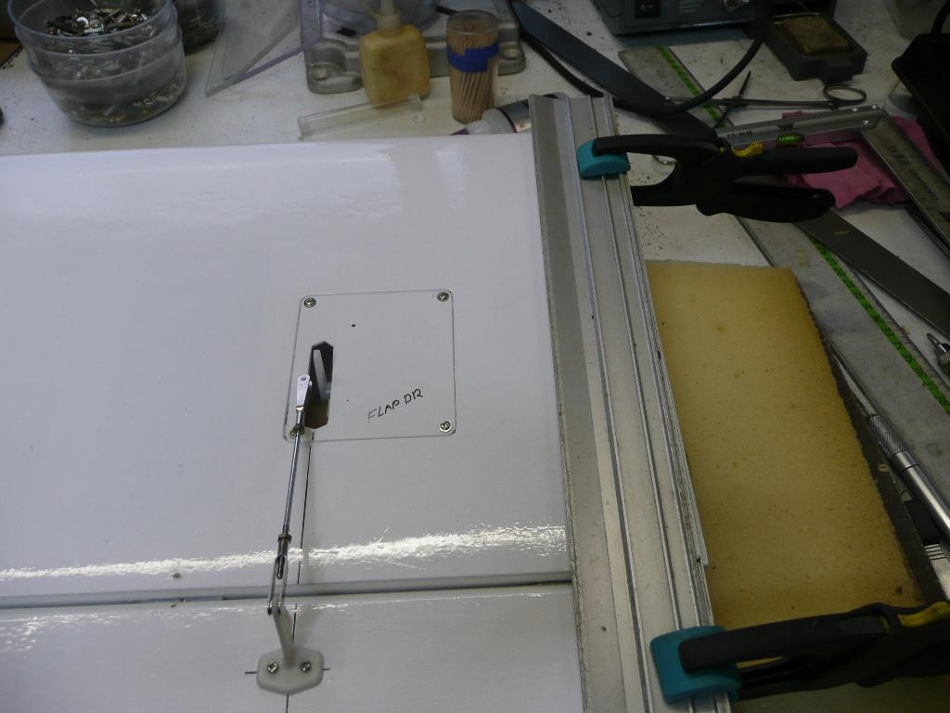
Une fois les guignols posés, il faut faire les tiges de commandes, je n’ai pas utilisé celles fournies, parce que je n’aime pas les chapes plastiques et les tiges fournies sont au pas US,
Depuis des années j’utilise des chapes métal M2 et de la tige filetée M2, ce qui permet un réglage très facile de la longueur ad hoc
Sur la photo, je place une règle en alu sur l’intrados de l’aile, 2 petites pince pour maintenir l’ensemble aile – volet dans un parfait alignement et j’ajuste la longueur de la tringlerie avant de la clipser

Slide 25
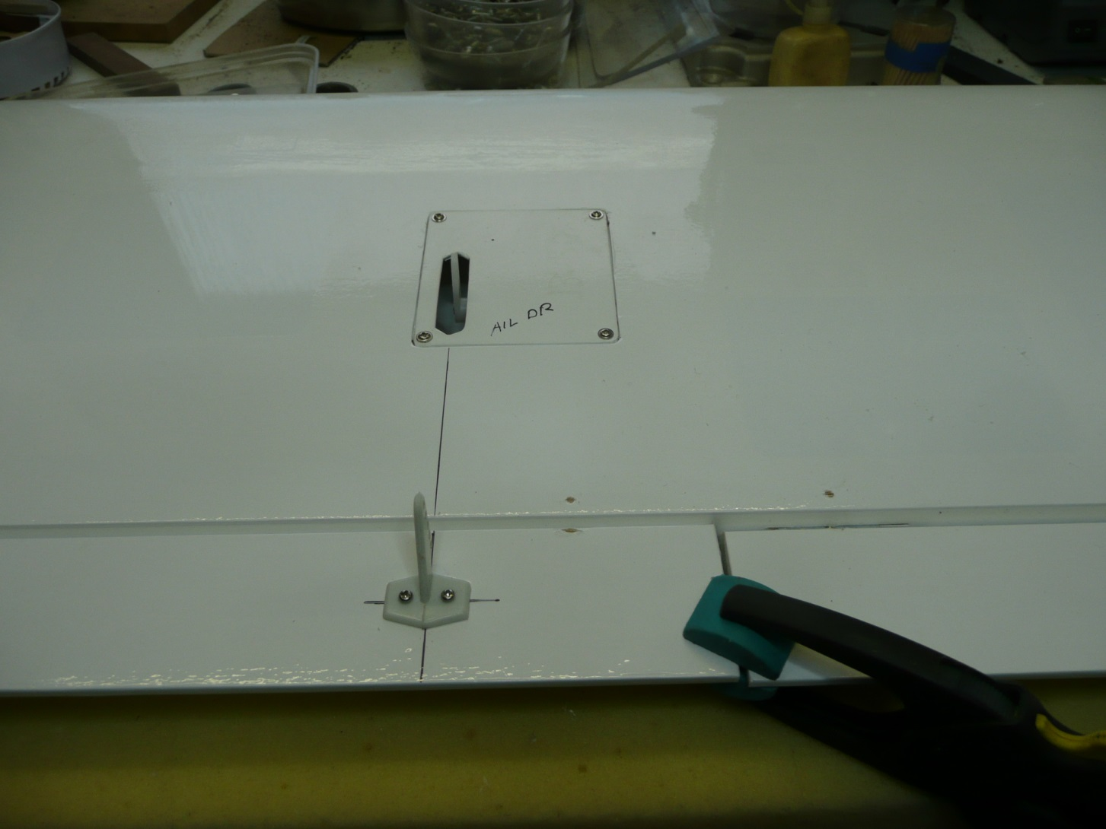
Je répète la même opération pour l’aileronet je maintiens avec une pince sur le bord du volet de flap

Slide 26
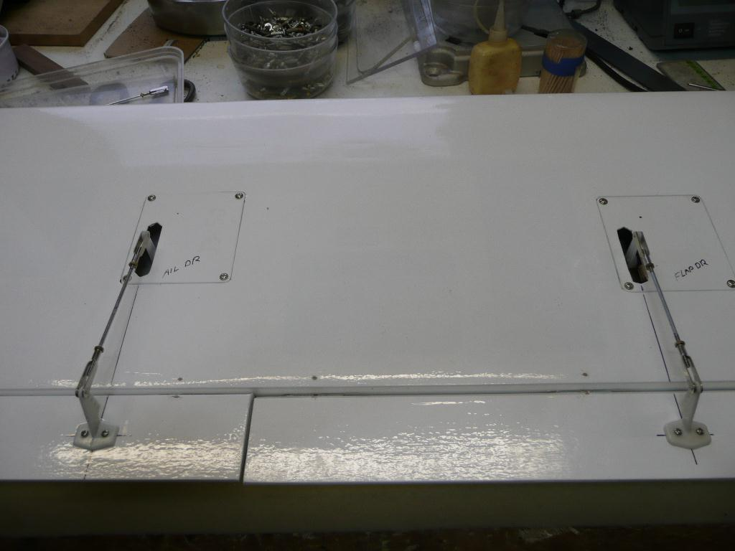
Montage des commande d’une demi aile terminé, on refait la même opération sur l’autre demi aile

Slide 27
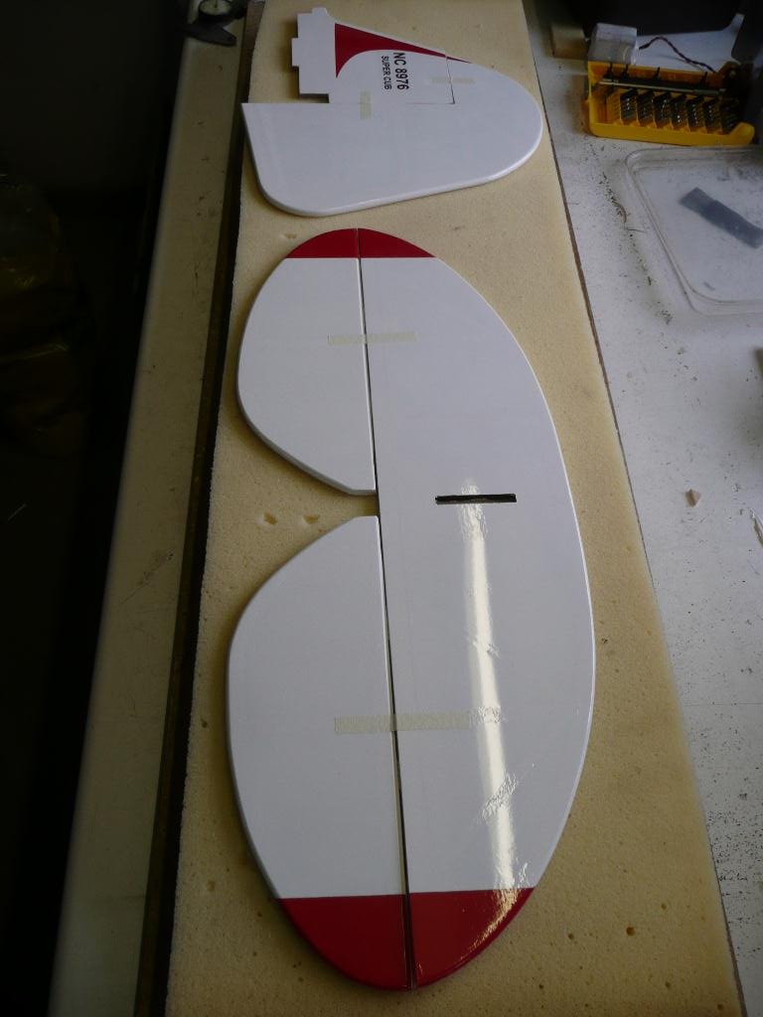
Préparation au montage de la dérive et de la profondeur

Slide 28
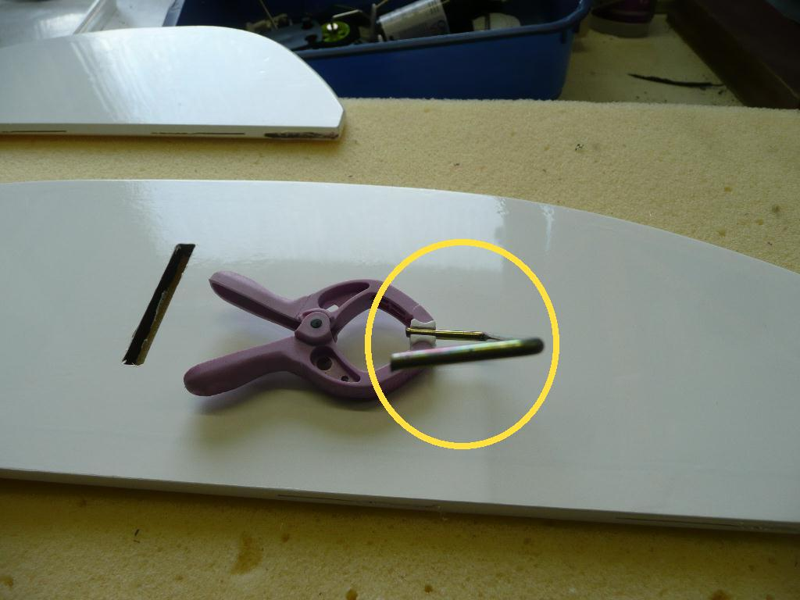
ATTENTION
Pour l’assemblage de la profondeur, les 2 demi volets sont reliés par cette pièce en forme de U, il est impératif de corriger l’alignement de celle-ci, il peut arriver que celle-ci ne soit bien alignée, comme sur la photo,
Il faut donc redresser cette pièce avant le montage sur la profondeur

Slide 29
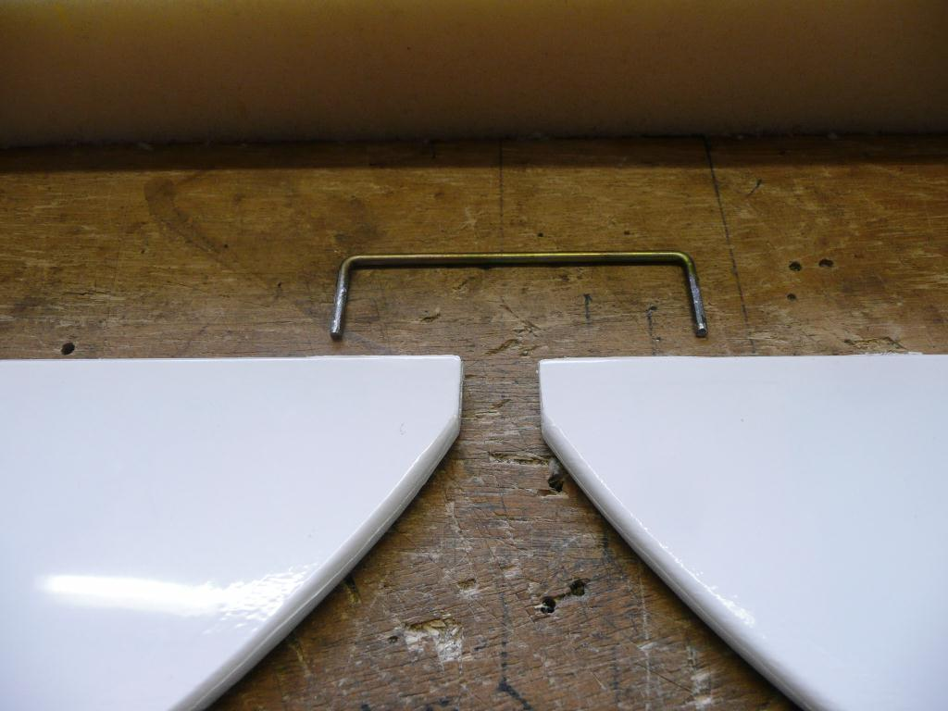
Une fois la pièce redressée, présentation et introduction dans les demi volets

Slide 30
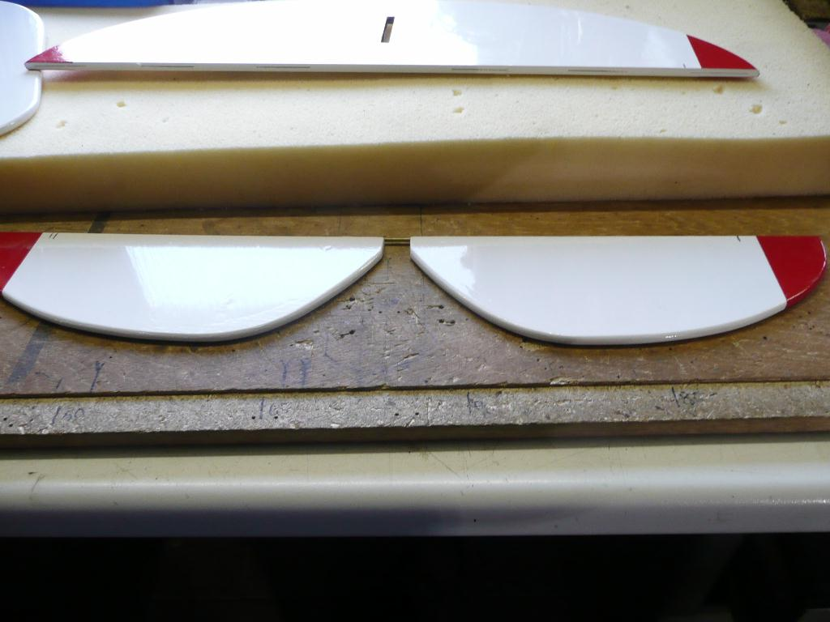
Après l’insertion, on contrôlera que les 2 demi volets sont dans un parfait alignement, s’il y a une différence, cela peu provenir du perçage des trous, il faudra alors corriger sur la pièce en U

Slide 31
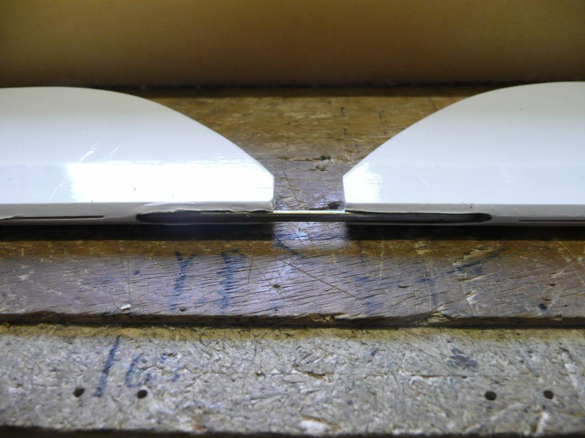
Dans le fascicule de montage inclus dans la boite, ils disent de procéder au collage de la liaison après avoir posé le plan fixe du stabilisateur, opération un peu contraignante, j’ai choisi de coller l’ensemble avant et d’apporter une modification a voir sur les images suivantes

Slide 32
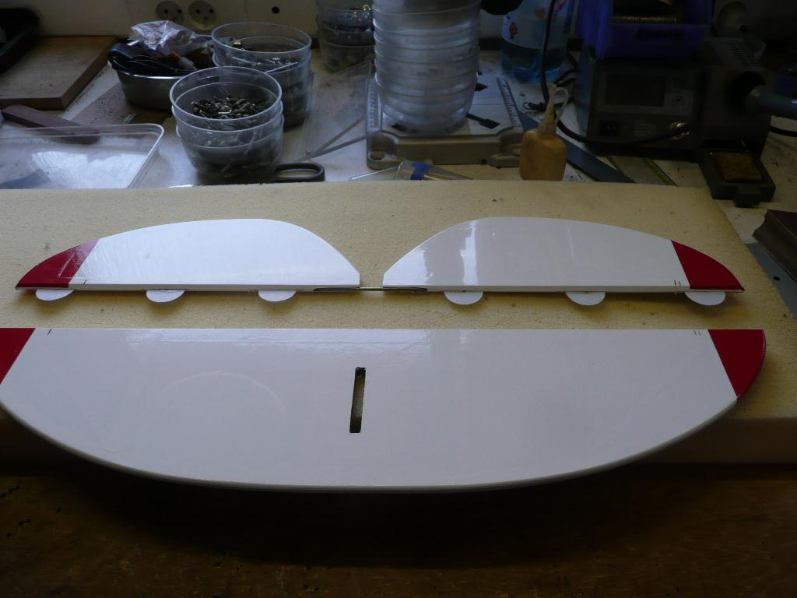
Présentations des éléments de profondeur pour assemblage à la CA

Slide 33
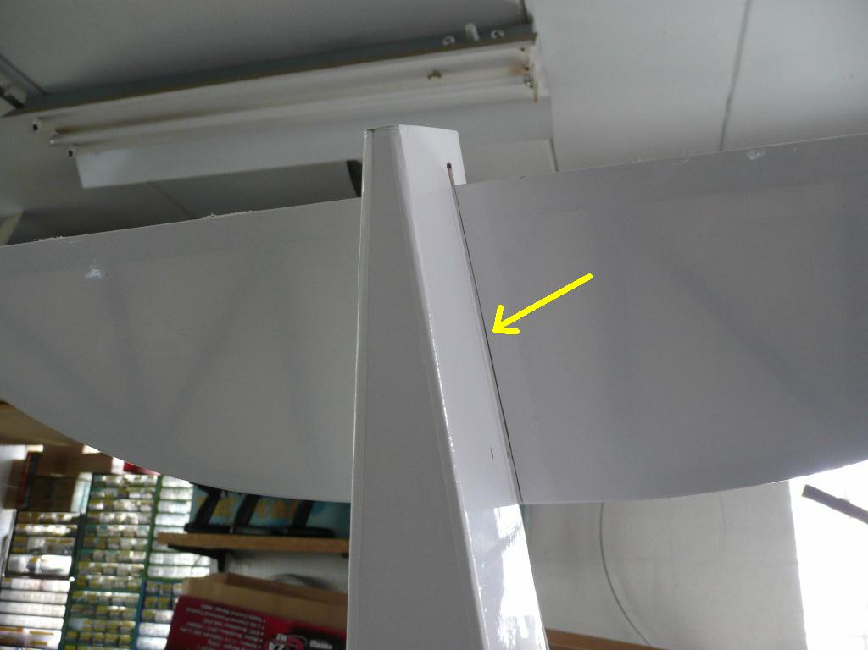
Traçage sur le plan fixe de la profondeur de la limite du solar à retrousser

Slide 34
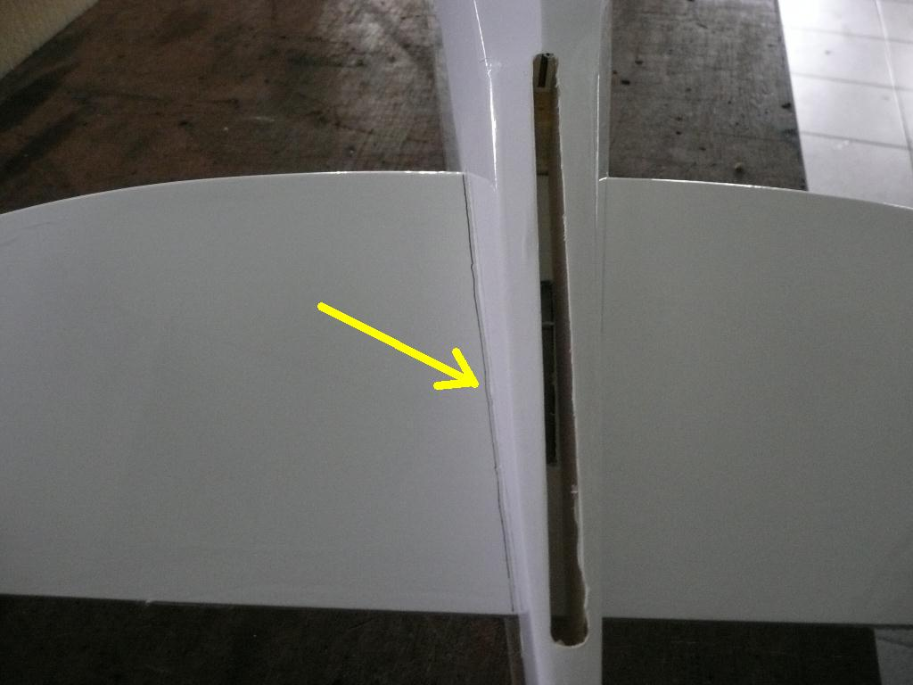
Idem de l’autre côté

Slide 35
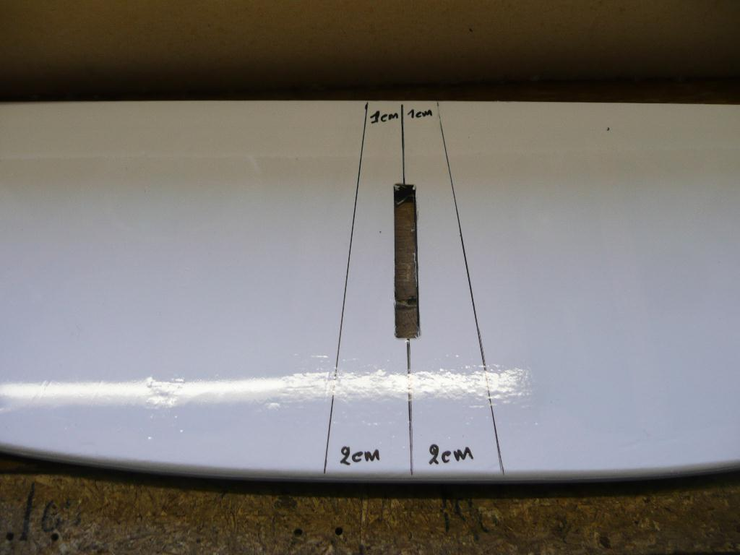
On contrôlera que la distance est égale de part et d’autre del’axe du plan fixe

Slide 36
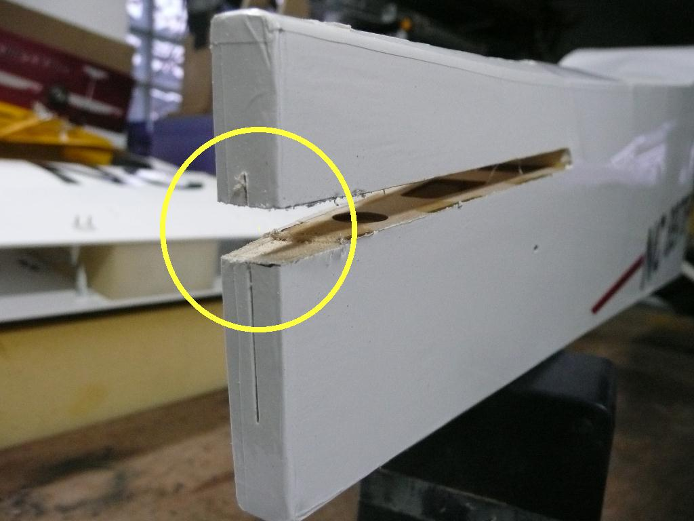
Découpe de la partie arrière du fuselage pour pouvoir insérer la profondeur complètement assemblé

Slide 37
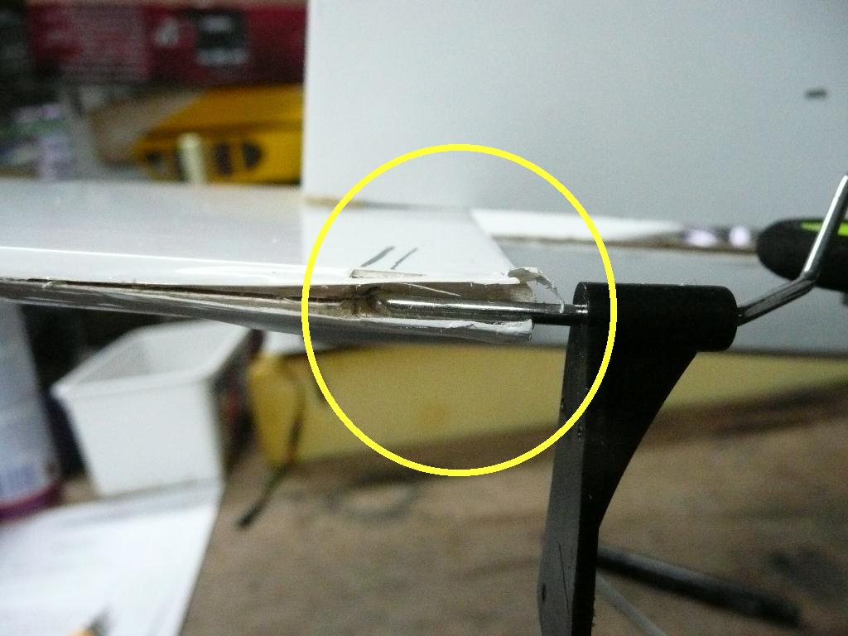
DERIVE
Après avoir tracé l’emplacement de l’axe de la roulette de queue, il faut percer un trou de 2 mm pour introduire la partie supérieure dans le volet de dérive

Slide 38
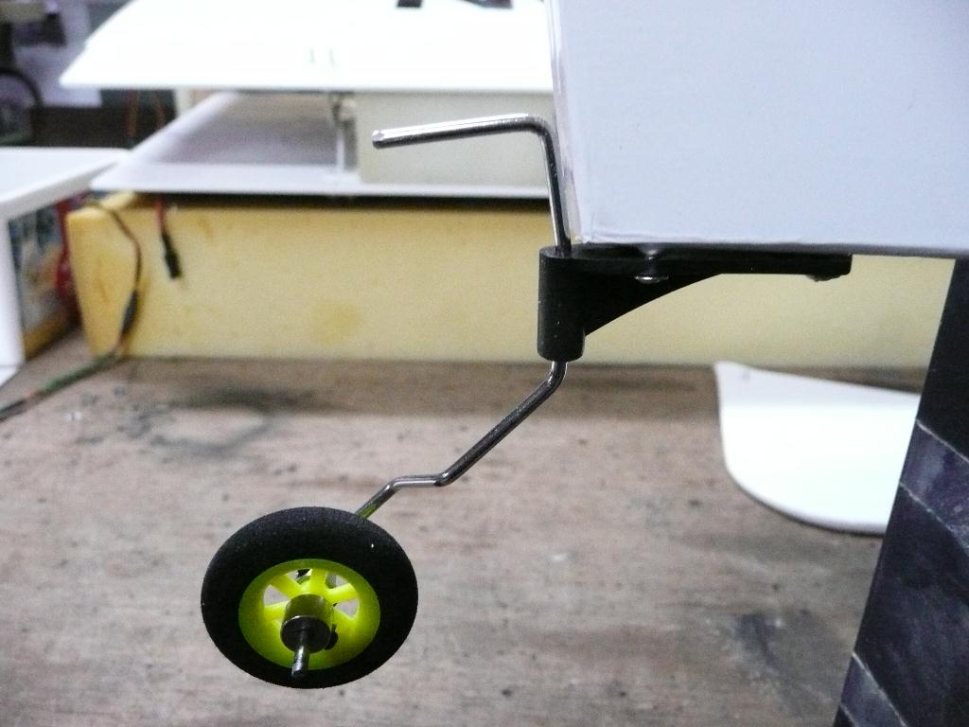
Fixation de la roulette de queue avec les vis fournies – Sur la photo, je n’ai pas utilisé la roulette fournie, le diamètre est trop petit, j’ai mis une roulette de 25mm

Slide 39
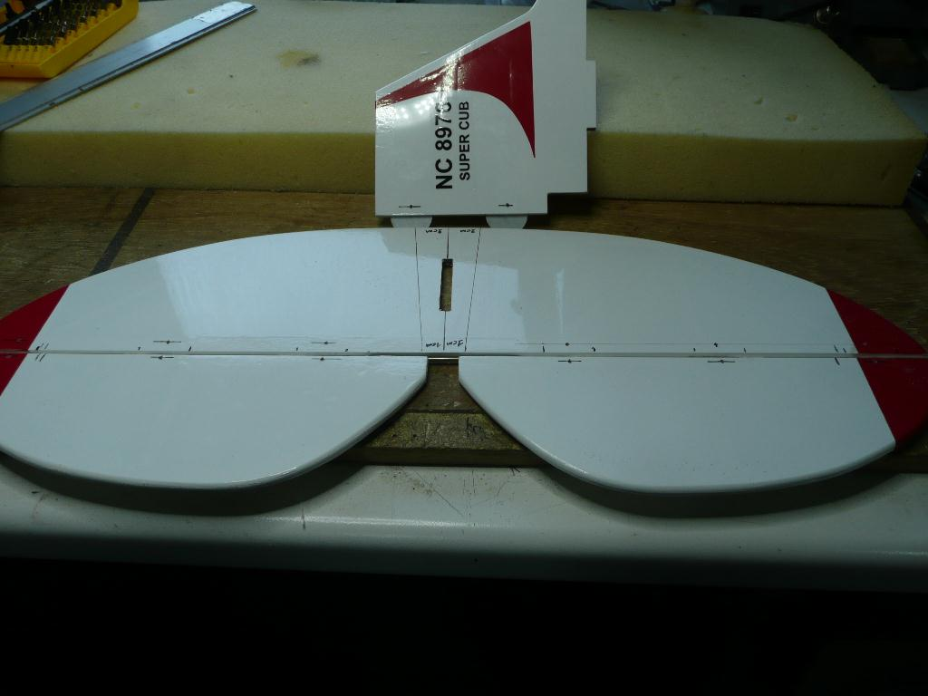
Afin d’assurer un bonne fixation pour le collage de la profondeur, il est nécessaire de retrousser le solar de la valeur de la surface d’emboitement collage, on place donc la profondeur a son emplacement et on trace les 2 côtés sur les 2 faces

Slide 40
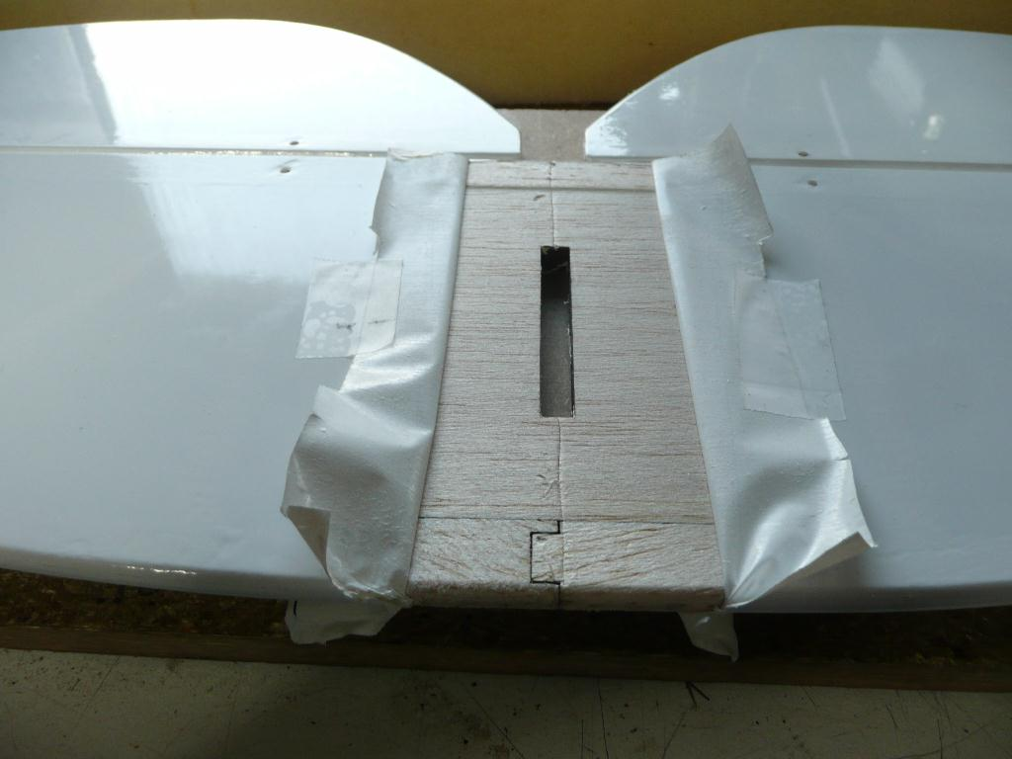
Découpe et retroussage du solar, on maintient le repli avec des petits bout de scotch

Slide 41
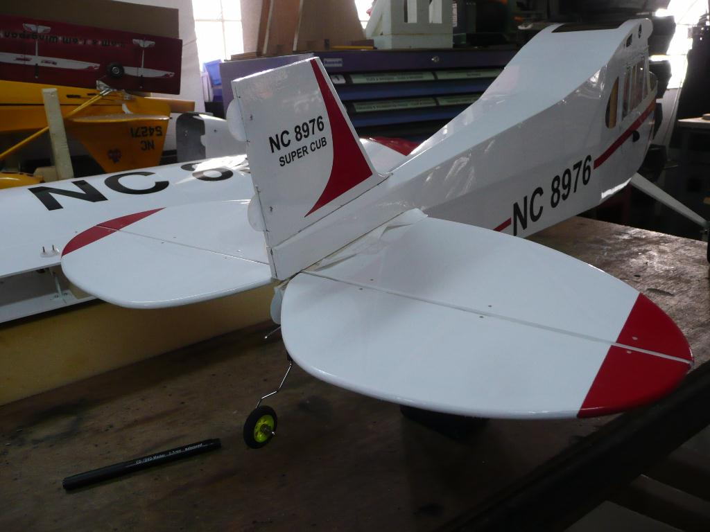
Pose et collage du stabilisateur, il est nécessaire afin d’assurer un bon postionnement de place le plan fixe de la dérive ( sans colle ) , celui-ci s’emboite dans une encoche du plan fixe du stabilisateur, également pendant le collage, on contrôlera la parfaite perpendicularité de celui-ci par rapport au fuselage

Slide 42
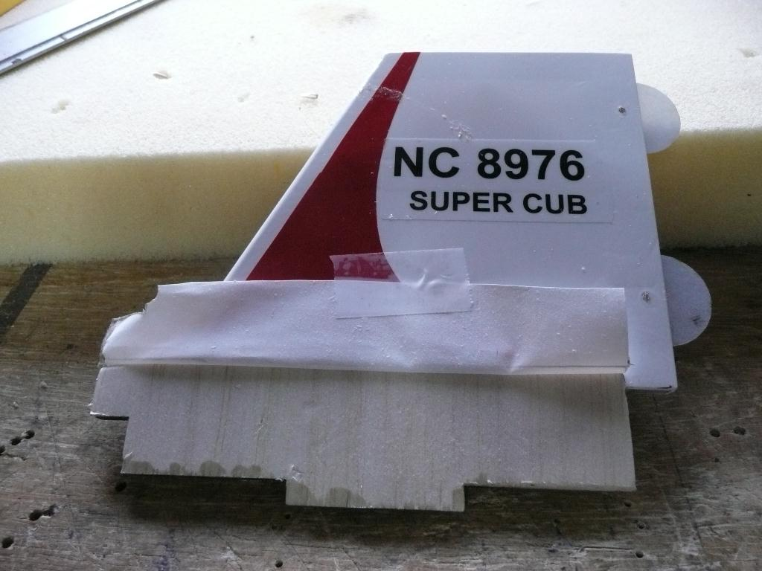
Même opération pour le plan fixe de la dérive

Slide 43
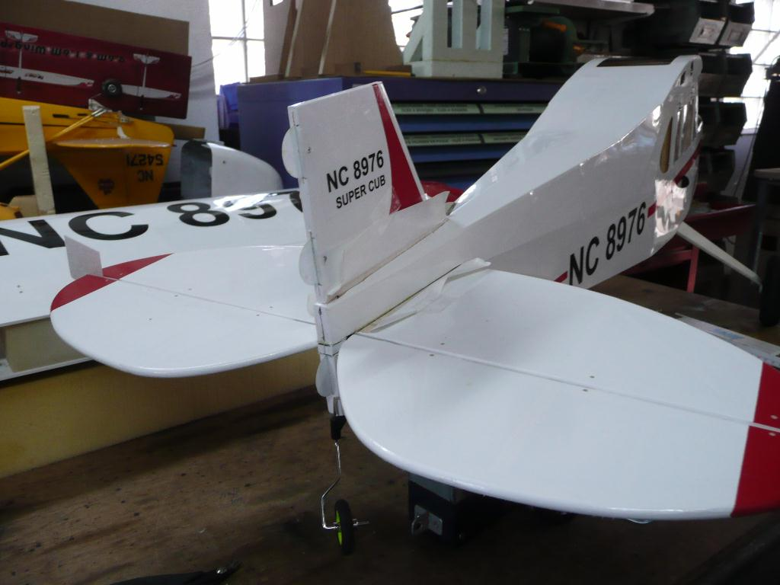
Pose et collage du plan fixe de la dérive

Slide 44
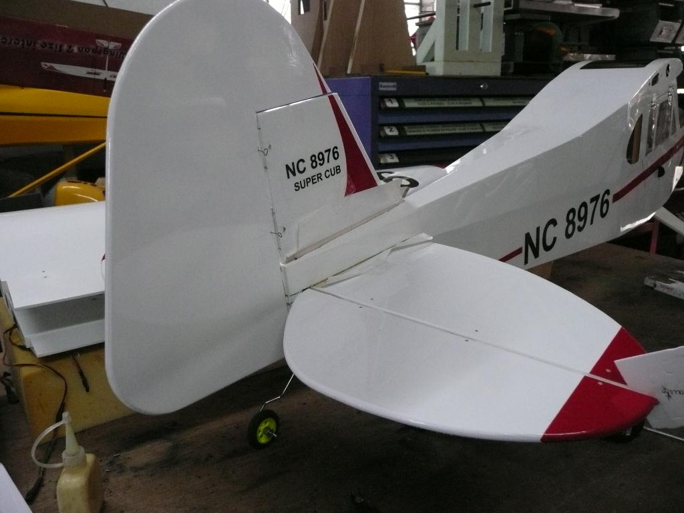
Pose et collage de la dérive

Slide 45
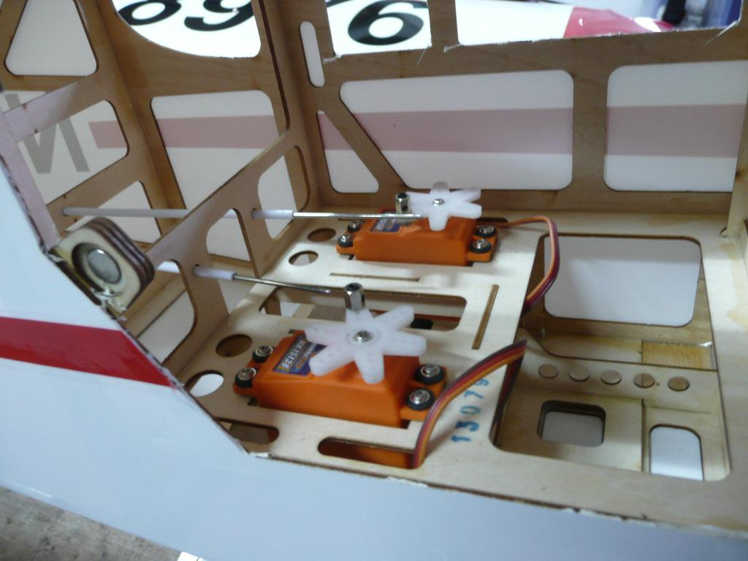
Installation des servos de profondeur et direction – Ici aussi, pas de chapes plastique, mais guignols percés avec BTR M2 – Les servos sont de taille STD – 4kg de traction

Slide 46
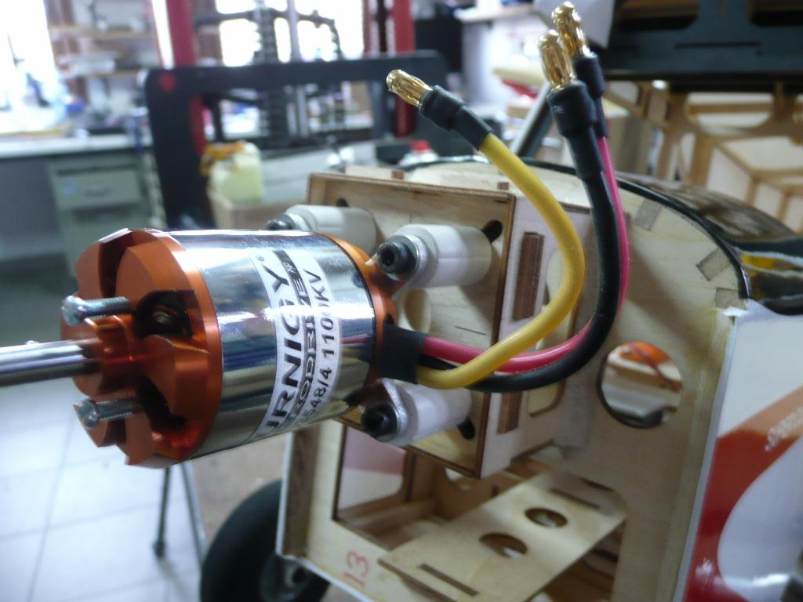
Positionnement du moteur – Je n’ai pas utilisé le moteur conseillé, j’avais celui la en stock qui est un Turnigy 3548/4 – 1100 KV – J’adapterai l’hélice en conséquence lors des essais de consommation

Slide 47
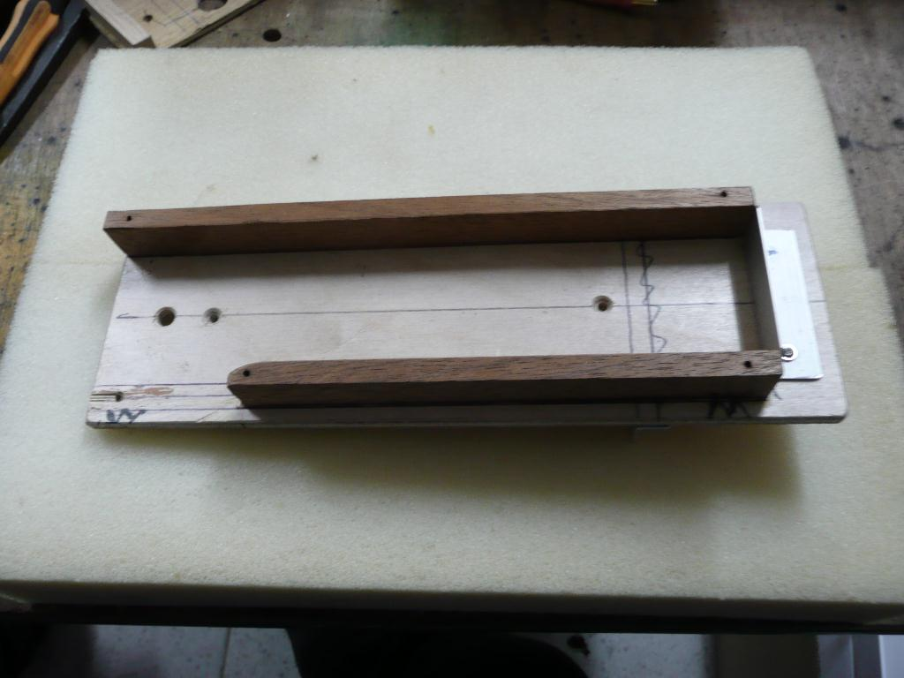
AMELIORATION
- Fabrication d’un tiroir amovible pur bien positionner l’accu

Slide 48
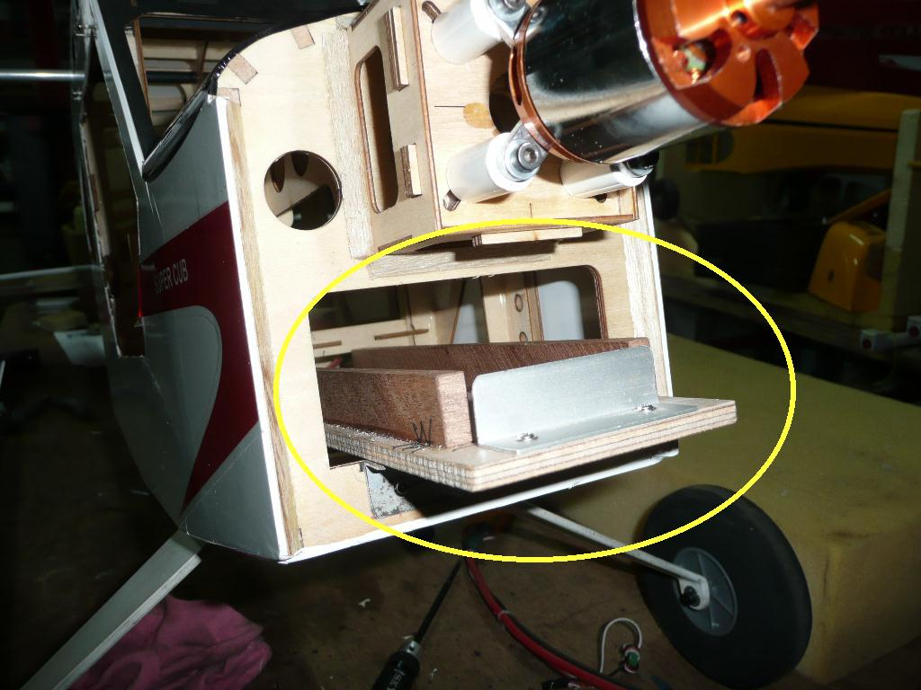
Positionnement du tiroir d’accu

Slide 49
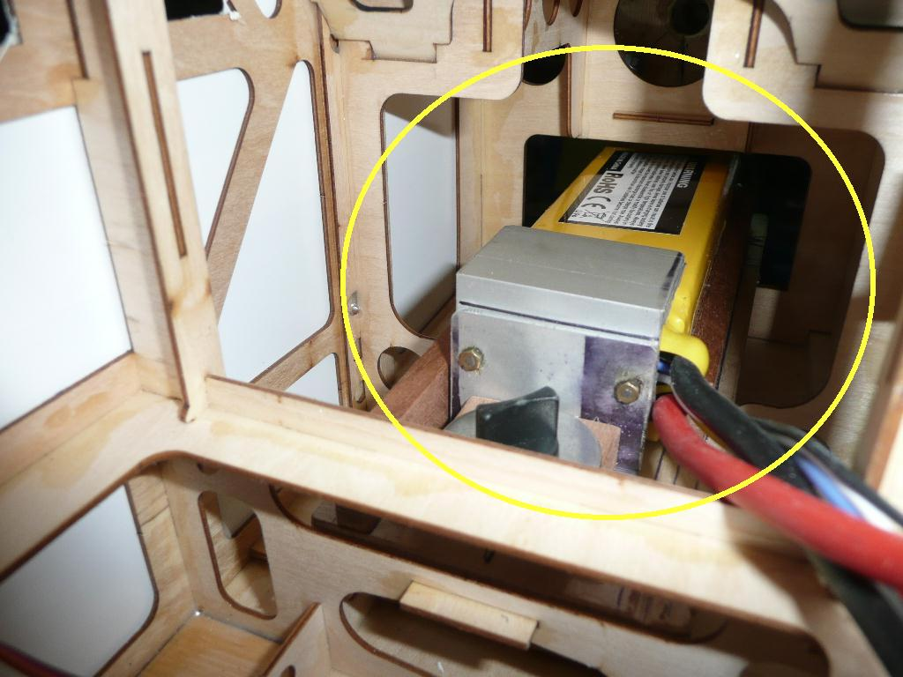
Vue du système de blocage de l’accu

Slide 50
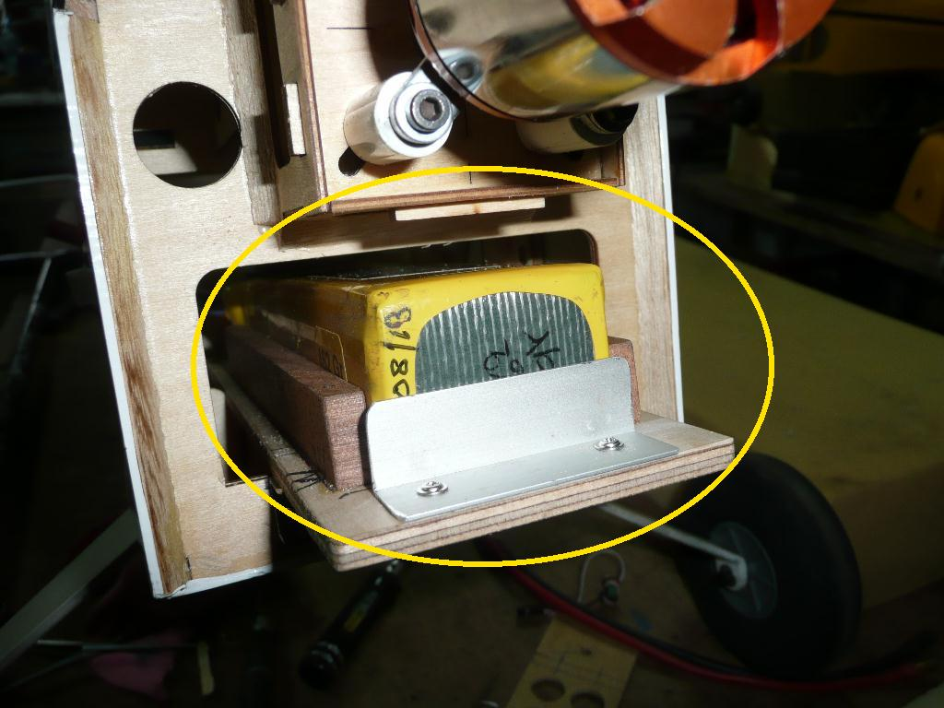
Vue du blocage avant – Celui-ci pourra être différent suivant le type d’accu utilisé

Slide 51
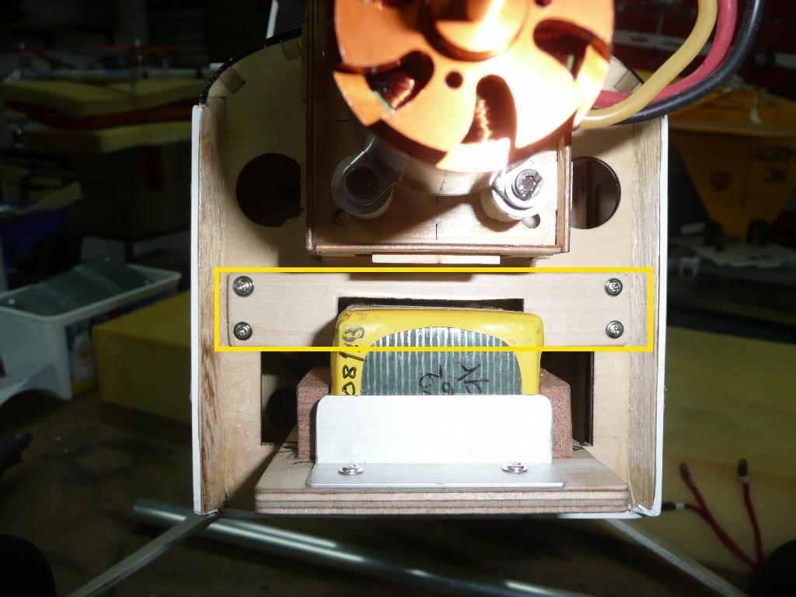

Slide 52
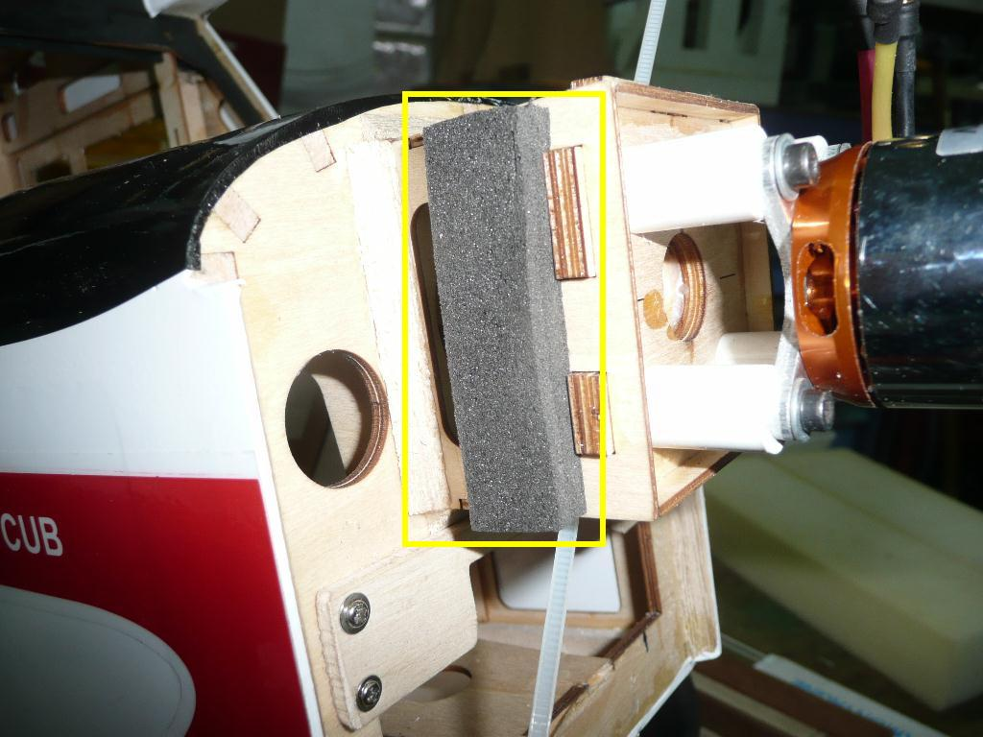

Slide 53


Slide 54


Slide 55


Slide 56


Slide 57


Slide 58


Slide 59


Slide 60


Slide 61


Slide 62


Slide 63


Slide 64


Slide 65


Slide 66
SUPER CUB
Ma configuration perso
MOTEUR: Turnigy 3548/4 – 1100 KV
ESC: Turnigy 60 Amp –BEC
SERVOS : 2 x HK 15138 – 4Kg – Profondeur & Direction
SERVOS : 4 x Corona DS 239 MG
ROUES : Mousse Diam.
HELICE :
RECEPTEUR : Spektrum Orange – 9 Voies – 2,4 Ghz
ACCUS :

